Slide 1

Java 기말 프로젝트
( 회원 정보 관리 시스템 )
학교 : 동의과학대학교
학과 : 컴퓨터정보과
발표일 : 2019년 12월 05일 (목)
발표자 : 201612692 김준성, 201929196 - 설재혁

Slide 2

목 차
001
002
003
004
프로그램 소개
기능 소개
DB (데이터베이스)
후기 및 소감
01 | 제작 동기
02 | 역할 분담
01 | 프로그램 소개
02 | 세부 기능
01 | DB 구성
01 | 진행 및 발표 소감

Slide 3

001
프로그램 소개

Slide 4

1
“회원 정보 관리 시스템”을 제작하게 된 동기
프로그램 소개
2학기 기말 프로젝트를 위해 생각하던 중 E-Campus에 접속하던 중 저희의 정보를 관리하는 프로그램을 만들어보자 해서 “회원 정보 관리 시스템”을 제작하게 되었습니다.
01 | 제작 동기
02 | 역할 분담

Slide 5

1
“회원 정보 관리 시스템” 제작을 위한 역할 분담
프로그램 소개
이름 : 김준성
학번 : 201612692
역할 : 시스템 구현, PPT 제작
01 | 제작 동기
02 | 역할 분담
이름 : 설재혁
학번 : 201929196
역할 : GUI 구현, PPT 제작

Slide 6

002
기능 소개

Slide 7

2
“회원 정보 관리 시스템”이란?
기능 소개
“회원 정보 관리 시스템”은 관리자 모드를 사용함으로써, 회원가입을 한 회원들의 정보를
관리하는 시스템입니다.
01 | 프로그램 소개
02 | 세부 기능

Slide 8
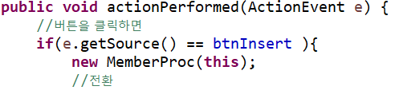
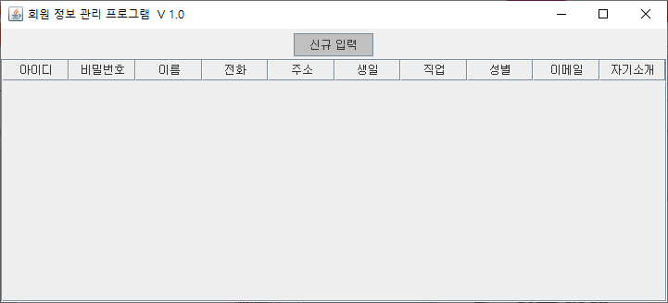
2
① 회원 정보 관리 프로그램 메인 화면
기능 소개
각종 정보 입력
DB정보와 입력한 중복 ID/PW 비교
회원가입 성공
메인 화면으로 넘어간다
신규 입력 클릭
01 | 프로그램 소개
02 | 세부 기능
↑ 진행 순서도

Slide 9
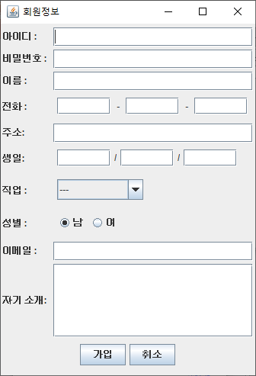
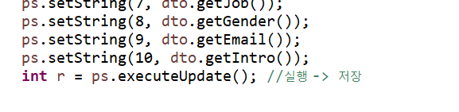
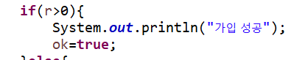
2
② 회원가입 화면
기능 소개
각종 정보 입력
가입 클릭
회원 가입 성공
관리자 메인 화면으로 넘어간다
01 | 프로그램 소개
02 | 세부 기능
↑ 진행 순서도

Slide 10
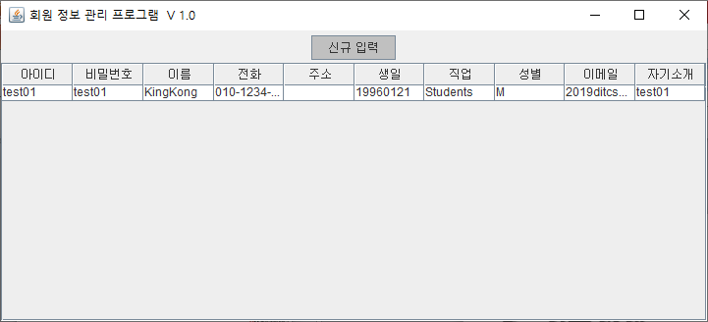
2
③ 회원 가입 후 관리자 메인 화면
기능 소개
회원 가입 된 정보 확인
한번 클릭 시 정보 수정
정보 수정 성공
관리자 메인 화면으로 넘어간다
01 | 프로그램 소개
02 | 세부 기능
↑ 진행 순서도

Slide 11
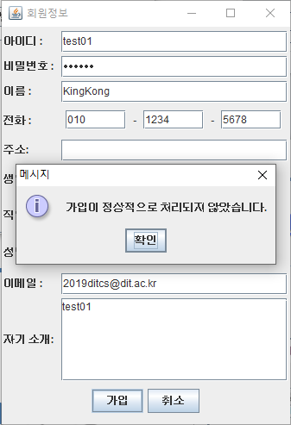
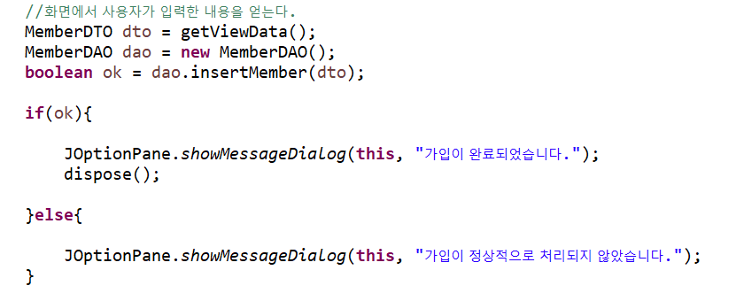
2
④ 회원 가입시 동일한 아이디와 비밀번호를 사용하는 사람이 있을 경우
기능 소개
입력된 정보 확인
동일한 아이디와 비밀번호 확인
가입이 정상적으로 이루어지지 않음
재입력 화면으로 넘어간다
01 | 프로그램 소개
02 | 세부 기능
↑ 진행 순서도

Slide 12
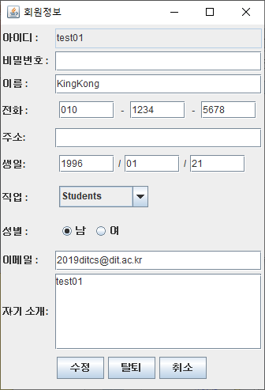
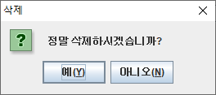
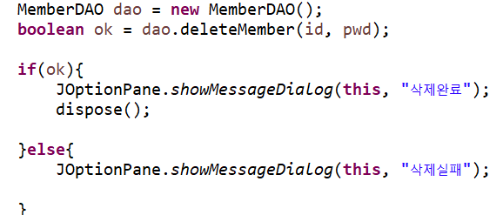
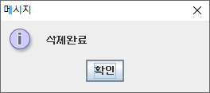
2
⑤ 회원 가입 후 탈퇴할 경우
기능 소개
본인 정보 확인
비밀번호칸에 본인 현재 비밀번호
작성
탈퇴 버튼 클릭
관리자 메인 화면으로 넘어간다
01 | 프로그램 소개
02 | 세부 기능
현재 비밀번호 입력
※ 비밀번호 미입력 후 탈퇴 버튼을
누를 경우 탈퇴가 이루어지지 않음.
↑ 진행 순서도

Slide 13
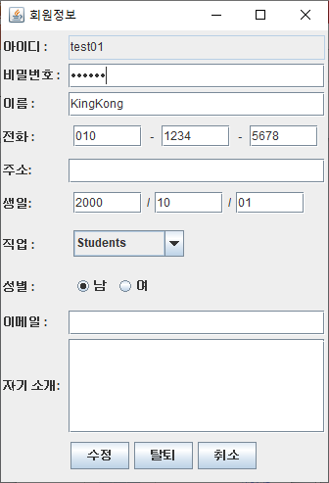
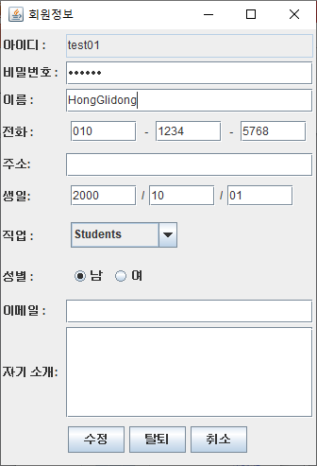
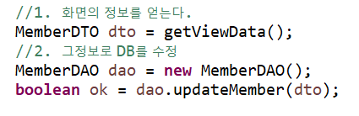
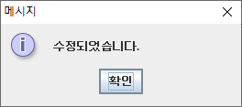
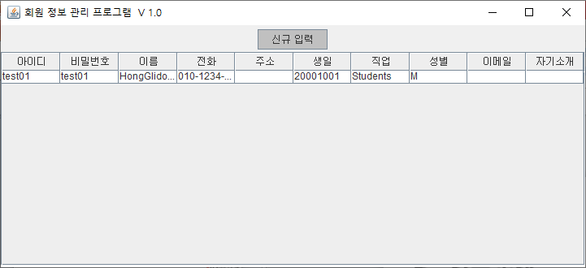
2
⑤ 회원 가입 후 수정할 경우
기능 소개
본인 정보 확인
비밀번호칸에 본인 현재 비밀번호
작성
탈퇴 버튼 클릭
관리자 메인 화면으로 넘어간다
01 | 프로그램 소개
02 | 세부 기능
변경
↑ 진행 순서도
변경
완료

Slide 14

003
DB
(데이터베이스)

Slide 15
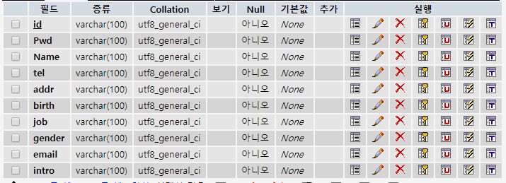
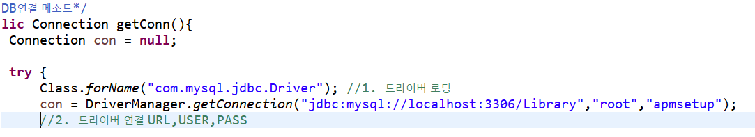
3
DB(데이터베이스) 구성
DB (데이터베이스)
01 | DB 구성
↑ tb_member Table
( id(아이디), pwd(비밀번호), Name(이름), tel(연락처), addr(주소), birth(생년월일), job(직업), gender(성별), email(이메일), intro(소개) )

Slide 16

004
후기 및 소감

Slide 17

4
진행 및 발표 소감
후기 및 소감
본 프로젝트를 진행하면서, 많은 어려움과 난관에 수없이 부딪혔지만, 팀원과 함께 서로 어려움과 난관을 헤쳐나가며 우리 팀만의 프로그램을 만들 수 있게 되어 뿌듯했습니다.
01 | 진행 및 발표 소감

Slide 18

감사합니다!

